Slide 1
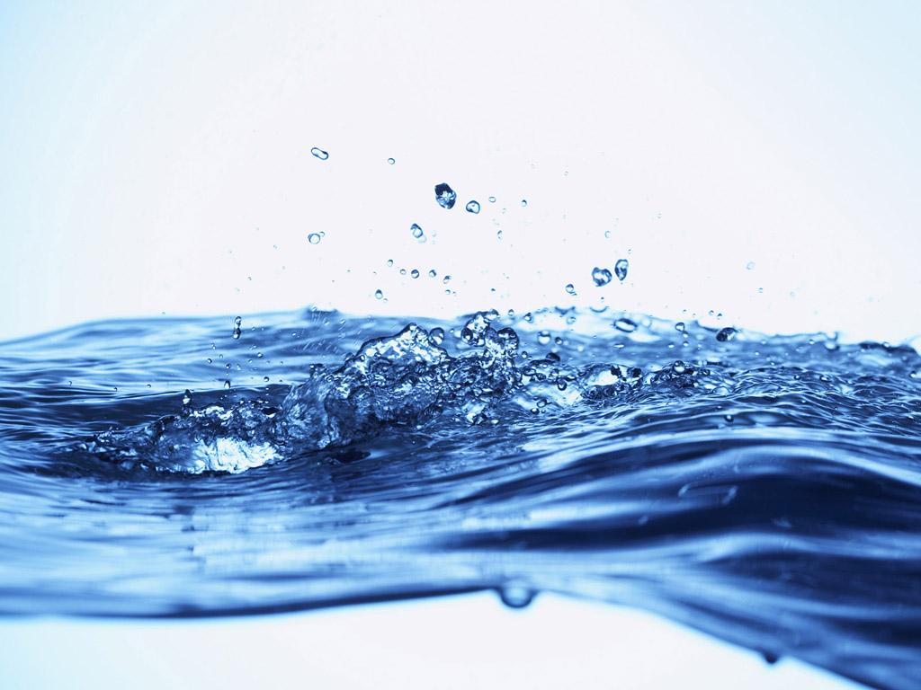
Вода. Вода як розчинник

Slide 2
МЕТА:
Узагальнити знання учнів про склад молекули води і вивчити будову її молекули, фізичні властивості та поширення у природі; з’ясувати роль води у природі та її значення для живих організмів ,з’ясувати лікувальні властивості води
формувати в учнів стійкі пізнавальні інтереси; розвивати інтелектуальну сферу дитини; ініціативність у висловлюванні думок, уміння лаконічно висловлювати свою думку;
виховувати шанобливе ставлення до природи, активність, дисциплінованість, уважність.

Slide 3
План
1) Будова молекули води
2) Поширеність у природі
3) Фізичні властивості води
4) Розклад води
5) Роль води у природі та її значення для
живих організмів
6) Лікувальні властивості води
7) Вода як розчинник

Slide 4
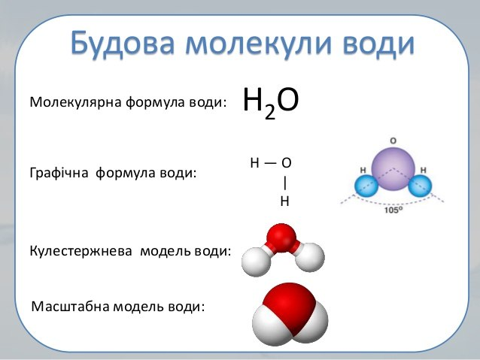

Slide 5
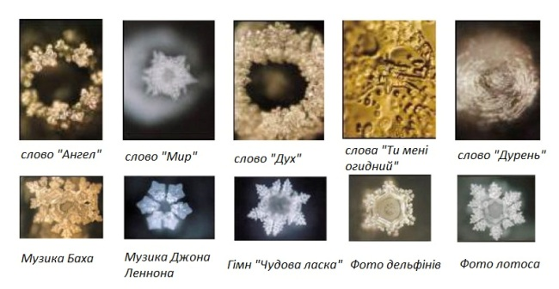
Фотографії, на яких зображені краплі води під мікроскопом, які зазнавали впливу людських слів, музики або фотографії

Slide 6
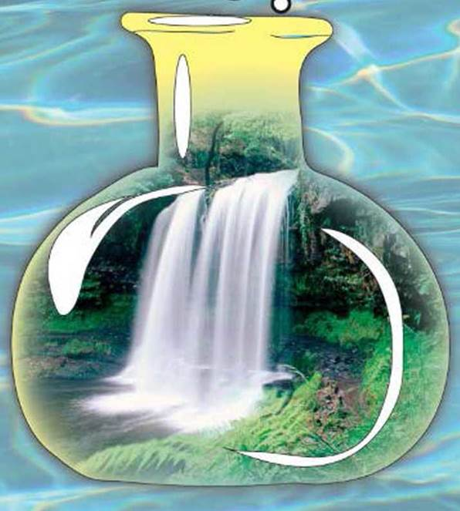
Поширеність у природі
Вода вкриває 2/3 поверхні Землі
97% усієї води знаходяться в морях та океанах
3% припадає на прісну воду
0,03% становить вода річок та озер, яку людина використовує для своїх потреб

Slide 7


Slide 8
Фізичні властивості води
Вода – це прозора речовина без запаху й смаку.
За нормальних умов (тиск 760 мм.рт.ст. й температури 20ºС) густина води становить 1000 кг/м³.
За температури меншої за 0ºС вода кристалізується.
За температури 100ºС вода перетворюється на пару.

Slide 9
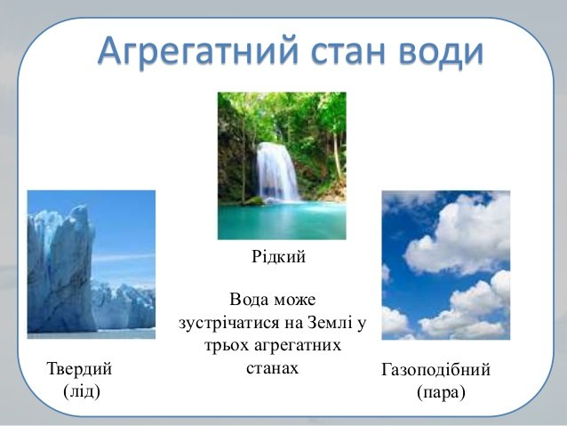

Slide 10
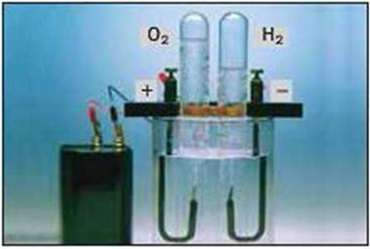
Розклад води
Продуктами розкладу води є водень і кисень:
2H₂O = 2H₂+O₂
Розклад води під дією електричного струму:

Slide 11
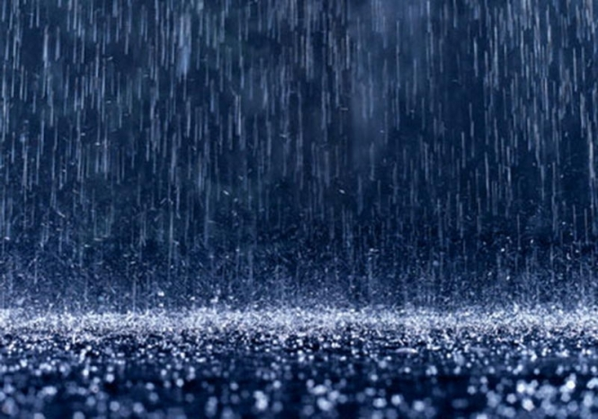
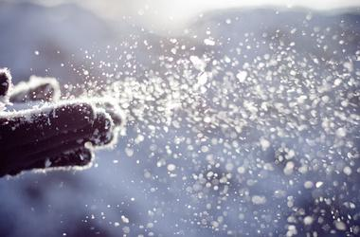
Роль води у природі
У природі вода відіграє надзвичайно важливу роль.
Випаровуючись, вода переноситься на величезні
віддалі і там випадає у вигляді дощу і снігу.
Вологість повітря і кількість атмосферних опадів є
найважливішими факторами, що регулюють клімат
і погоду.

Slide 12
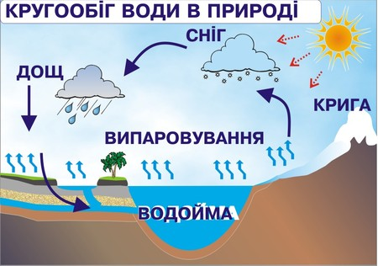

Slide 13
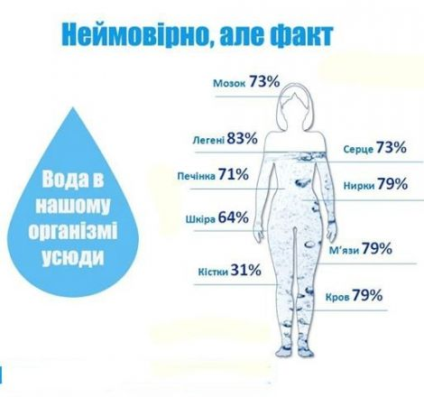
Роль води у житті людини

Slide 14
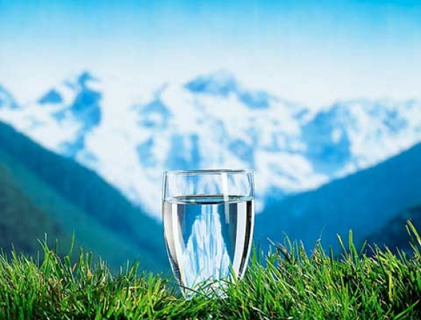
Лікувальні властивості води
Гаряча вода викликає апетит,
сприяє травленню, легко
переварюється, очищає
сечовий міхур, лікує гикавку,
гази. Ідеальна під час
очищення організму для
страждаючих від кашлю,
токсинів, риніту, задишки і болів
у суглобах.
Закип’ячена, а потім охолоджена
вода не збільшує вологість
всередині тіла, дуже легко
засвоюється.

Slide 15
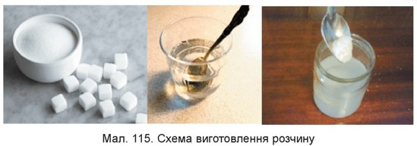
Вода як розчинник
При змішуванні води з іншими
речовинами часто утворюються розчини.

Slide 16
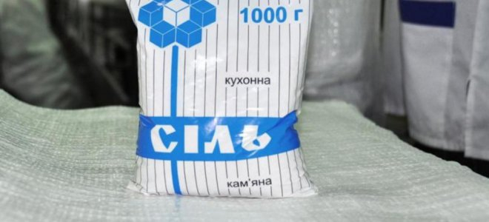
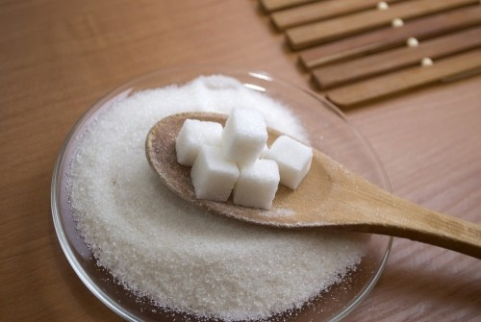
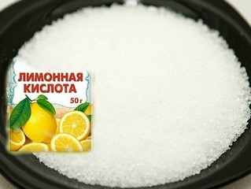
Тверді речовини
Розчинні у воді: кухонна сіль, цукор, лимонна кислота

Slide 17
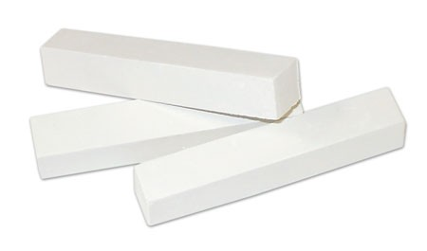
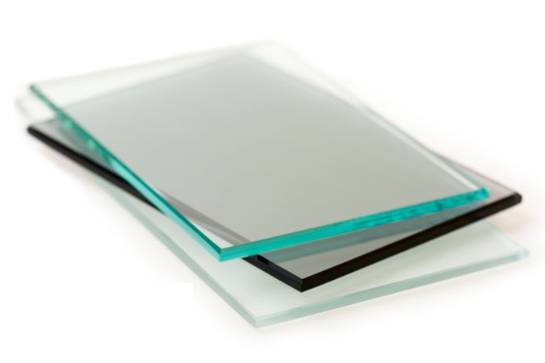
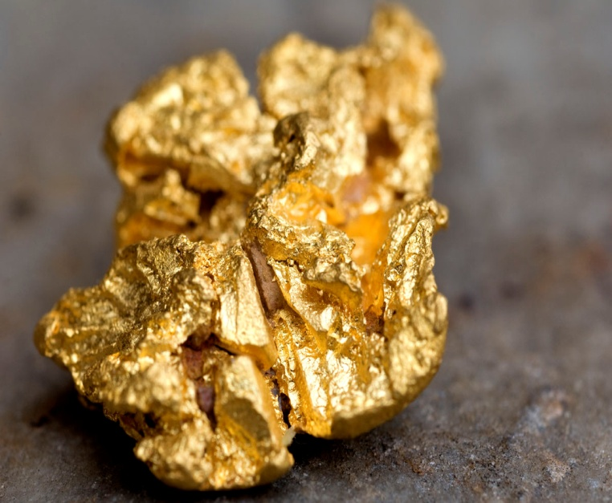
Тверді речовини
Нерозчинні у воді: крейда, скло, золото

Slide 18
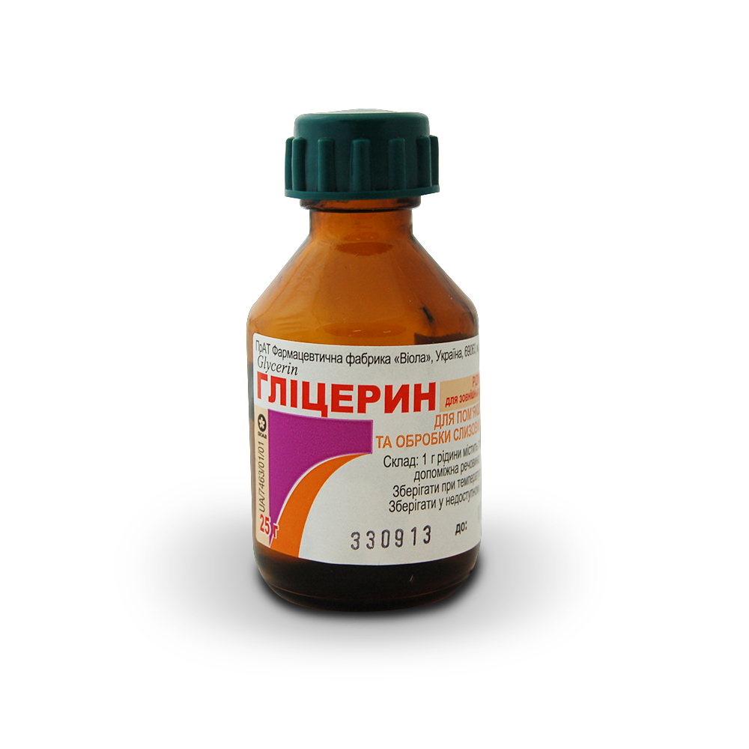
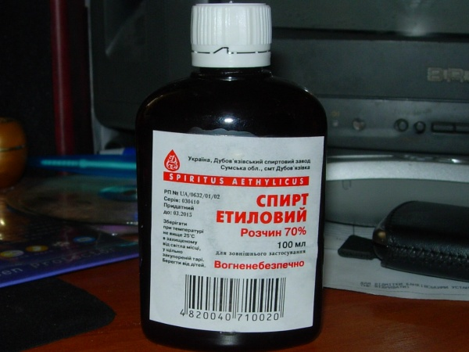
Рідкі речовини
Розчинні у воді: етиловий спирт, гліцерин

Slide 19
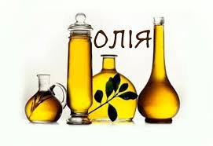
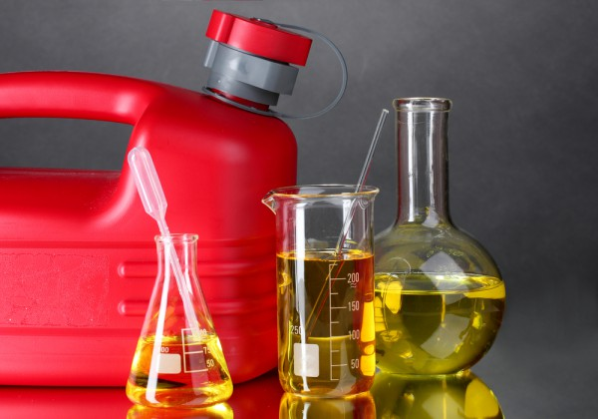
Рідкі речовини
Нерозчинні у воді: олія, бензин

Slide 20
Використання
Воду як розчинник використовують у
різних галузях промисловості, техніці
сільському господарстві, будівництві,
медицині, наукових дослідженнях.

Slide 21
Домашня робота
§ 25 – 26 ст. 147-153
Вправа 3 ст. 149, 6 ст. 153

